Slide 1
Стеки и очереди

Slide 2
Вопросы
1) Объяснить, что получится при запуске программы
Program Test;
Var
p, q, r: ^integer;
begin
New(p);
New(q);
p^ := 5;
q^ := 10;
r := p;
WriteLn(p^,' ',q^,' ',r^);
r^ := q^;
WriteLn(p^,' ',q^,' ',r^);
end.
2) Почему компиляторы не дают возможности применять SEEK для
позиционирования и последующей обработки строки текстового
файла с указанным номером?

Slide 3
Вложенность скобок
Имеется выражение, включающее 3 вида скобок: (), [], {}. Проверить правильность вложения скобок.
Program Syntax; { анализ вложенности скобок, стек на указателях }
Type
ukaz=^stek;
stek=record { элемент стека }
ch: char; { символ (открывающие скобки) }
next: ukaz { следующий элемент }
end;
Var
top, kon: ukaz;
vir: string[80]; { исходное выражение }
i, n: integer;
a, b, pr: char;
Procedure Dob;
{ добавление в стек; a-добавляемый символ }
Begin
New(kon);
kon^.next := top;
kon^.ch := a;
top := kon
End;

Slide 4
Вложенность скобок
Procedure Udal(var pr: char);
{ исключение из стека; pr = 'e'-признак ошибки }
Begin
pr:='o';
if top = nil then pr := 'e'
else
case a of
')': if top^.ch <> '(' then pr := 'e';
']': if top^.ch <> '[' then pr :='e';
'}': if top^.ch <> '{' then pr := 'e';
end;
if pr <> 'e' then
begin { удаление элемента из вершины }
kon := top;
top := top^.next;
Dispose(kon);
end
End;

Slide 5
Вложенность скобок
Begin { начало основной программы }
Writeln('Введите выражение');
Readln(vir);
top := nil;
n := length(vir); { длина выражения }
For i := 1 to n do
begin
a := vir[i]; { очередной символ }
case a of
'(‘, '[‘, '{': Dob; { добавление в стек открывающей скобки }
')’, ']’, '}':
begin
Udal(pr); { проверка вершины стека; удаление, если нет ошибки }
if pr = 'e' then
begin
Writeln('Ошибка в позиции ‘, i);
Readln; { пауза }
Exit { выход из программы }
end
end
end
end;

Slide 6
Вложенность скобок
if top <> nil then
{ в конце не пустой стек }
Writeln(‘Не хватает закрывающих скобок')
else
Writeln('Все в порядке !!!');
Readln { заключительная пауза }
End.

Slide 7
Вложенность скобок, стек массивом
Program Syntax; { анализ вложенности скобок, стек - массивом }
Var
stek: array [1..80] of char;
i, n, top, kon: integer;
vir: string[80]; { исходное выражение }
a, b, pr: char;
Procedure Dob; { добавление в стек; a-добавляемый символ }
Begin
top := top+1;
stek[top] := a
End;
Procedure Udal(var pr: char); { исключение из стека; pr='e'-признак ошибки }
Begin
pr := 'o';
if top = 0 then pr := 'e'
else
case a of
')': if stek[top] <> '(' then pr := 'e';
']': if stek[top] <> '[' then pr := 'e';
'}': if stek[top] <> '{' then pr := 'e';
end;
if pr <> 'e' then top := top - 1; { удаление элемента из вершины }
End;

Slide 8
Вложенность скобок с учетом иерархии
Фигурные скобки не могут быть внутри круглых или квадратных, а квадратные внутри круглых. Изменения в процедуре добавления скобок.
Procedure Dob(var pr: char);
{ добавление в стек; a - добавляемый символ, pr = 'e'-признак ошибки}
Begin
pr := 'o';
if top <> 0 then {стек не пуст}
case a of
'[': if stek[top] = '(' then pr := 'e';
{квадратные скобки не могут быть внутри круглых}
'{': if (stek[top] = '(‘) or (stek[top] = '[') then pr := 'e';
{фигурные скобки не могут быть внутри круглых или квадратных}
end;
if pr <> 'e' then
begin
top := top+1;
stek[top] := a
end;
End;

Slide 9
Очереди
Очередь - список типа FIFO (первым пришел – первым вышел) с двумя точками входа: начало и конец. Очередь пополняется с конца и продвигается с начала.
Пусть очередь описана Var Och[1..N] of T, где T – тип элементов очереди. Начало очереди в первом элементе, конец задан индексом Endo.
Постановка в очередь производится командами
Endo:= Endo+1;
Och[Endo] := NewElement;
Продвижение очереди выполняется командами
For I:=1 to Endo-1 do Och[I] := Och[I+1];
Endo:= Endo - 1;
При организации очереди на основе указателей используется следующее описание
Type
Ukaz=^Och;
Och=record
Info: …; { поля информационной части элемента }
Next: ukaz
end;
Var
Bego, Endo: Ukaz; { начало и конец очереди }

Slide 10
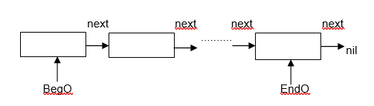
Очереди
Выгодно указатели Next ориентировать в направлении от начала очереди к концу, а не наоборот. В этом случае постановка в очередь выполняется командами
New(Kon);
Endo^.Next := Kon;
Kon^.Next := nil;
Далее присвоение значений информационным полям.
Продвижение очереди производится операторами
If Bego <> Nil then
Begin
Kon := Bego;
Bego := Bego^.Next;
Dispose(Bego);
End;
Часто применяются двусвязные списки, в которых элемент связан как с последующим, так и предыдущим элементами. Двусвязные списки допускают просмотр в любом направлении и менее чувствительны к потере связей. В двусвязных списках проще организовать удаление элементов.

Slide 11
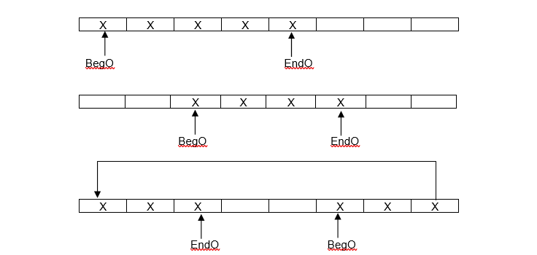
Кольцевые очереди
В кольцевых списках последний элемент связывают с первым. Это позволяет из любого элемента списка добраться до нужного элемента. Кольцевые списки легче восстанавливаются в случае разрушения какой-либо связи.
Рассмотрим кольцевую очередь, заданную массивом Och из N элементов. Начало и конец очереди заданы индексами BegO и EndO. Следующим после N-го элемента будем считать первый элемент массива.
Постановка в очередь выполняется командами
EndO := EndO mod N + 1;
Och[EndO] := NewElement;
Продвижение очереди производит оператор
BegO:=BegO mod N + 1;
Не требуется сдвиг всей очереди. Индексы BegO и EndO как бы двигаются по кольцу друг за другом.
Необходимым условием для постановки в очередь в этом случае является NumElement < N, где NumElement – число элементов в очереди.
При продвижении очереди должно быть NumElement > 0.
Буфер клавиатуры в операционных системах часто организуют в виде кольцевой очереди.

Slide 12
Пример моделирования очереди
Дан список клиентов, желающих посетить банк в некоторый период времени. Для каждого клиента заданы имя, момент прихода и время обслуживания.
В банке работает один кассир. Если в момент прихода очередного клиента кассир занят, клиент становится в очередь. Обслуженный кассиром клиент покидает банк. Требуется промоделировать работу кассира, то есть последовательно выдать информацию о приходах и уходах клиентов из банка с указанием состояния очереди. Необходимо также найти среднее время обслуживания клиента.
Будем считать, что список упорядочен по возрастанию моментов прихода клиентов. При работе банка встречаются два класса событий:
приход клиента и постановка его в очередь (если кассир не занят, то очередь будет состоять только из пришедшего клиента);
продвижение очереди.
Пусть имеется N клиентов. Обозначим через M[I] момент прихода, а через T[I] время обслуживания i-го клиента. Рассмотрим алгоритм решения задачи.

Slide 13
Пример моделирования очереди
1. S := 0 - общее время обслуживания клиентов.
2. R := M[1] + T[1] - момент разгрузки очереди.
3. I := 1 - начало цикла по клиентам до I=N.
4. P := M[I], где P - момент прихода очередного клиента.
5. Пока P ≥ R (приход клиента после ближайшей разгрузки очереди) и очередь не пуста, выполнить:
1) S := S + R - M[J], где J-номер клиента из начала очереди;
2) разгрузить очередь, убрав клиента из ее начала, и выдать сообщение на экран;
3) если очередь не пуста, то R:=R+T[J+1] - следующий момент разгрузки очереди.
6. Если очередь пуста, то
R := M[I] + T[I].
7. Постановка в очередь I-го клиента и выдача сообщения.
8. I := I + 1; если I ≤ N, то переход к 4.
9. Если очередь не пуста, то ее полная разгрузка с выдачей сообщений.
10. H := S / N - среднее время обслуживания клиента.
11. Выдача H; конец.

Slide 14
Пример применения очереди и стека
Игра Lines. Ход – продвижение шарика кратчайшим путем от начальной клетки до конечной по свободным клеткам. Числовые метки – номер хода. Поиск в ширину – распространение меток (волновой алгоритм). Очередь для поиска клеток с определенным значением метки. В скобках значение метки.
a5(0) a b c d e
a4(1), b5(1)
b5(1), a3(2), b4(2)
a3(2), b4(2), c5(2) 1
b4(2), c5(2), a2(3)
c5(2), a2(3)
a2(3), d5(3)
d5(3), b2(4) 2
b2(4), d4(4), e5(4)
………………………..
Поиск в глубину – работа с одним текущим 3
путем. Просматриваются все продолжения в
определенном порядке. В случае тупика –
возврат назад и следующее непройденное
продолжение. Для программирования стек 4
либо рекурсия. При порядке обхода ↑, →, ←, ↓
a5, a4, a3, a2, b2, b1
a5, a4, b4, b5, с5, d5, d4, d3, e3, e2, e1, d1 5
Для нахождения кратчайшего пути перебор всех.
Следующий текущий путь:
a5, a4, b4, b5, с5, d5, d4, d3, c3. Итог: a5, b5, с5, d5, d4, d3, e3, e2, e1, d1.
 | 5 |  | 9 | 8
3 | 4 |  |  | 7
2 |  | 6 | 5 | 6
1 | 2 |  | 4
0 | 1 | 2 | 3 | 4

Slide 15
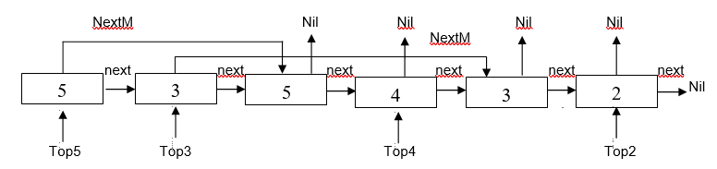
Мультисписки
Мультисписком называют такой список, в котором каждый элемент может входить в несколько подсписков без дублирования данных в памяти. Каждый подсписок может быть просмотрен отдельно. Например, общий список студентов может включать подсписки отличников, “хорошистов”, троечников и неуспевающих. Для этого в структуре записи помимо обычного указателя Next предусматривается еще один указатель NextM, связывающий записи о студентах определенной успеваемости. В приведенном примере потребуется также четыре указателя на начальные записи для каждой категории студентов: Top5, Top4, Top3 и Top2.

Slide 16
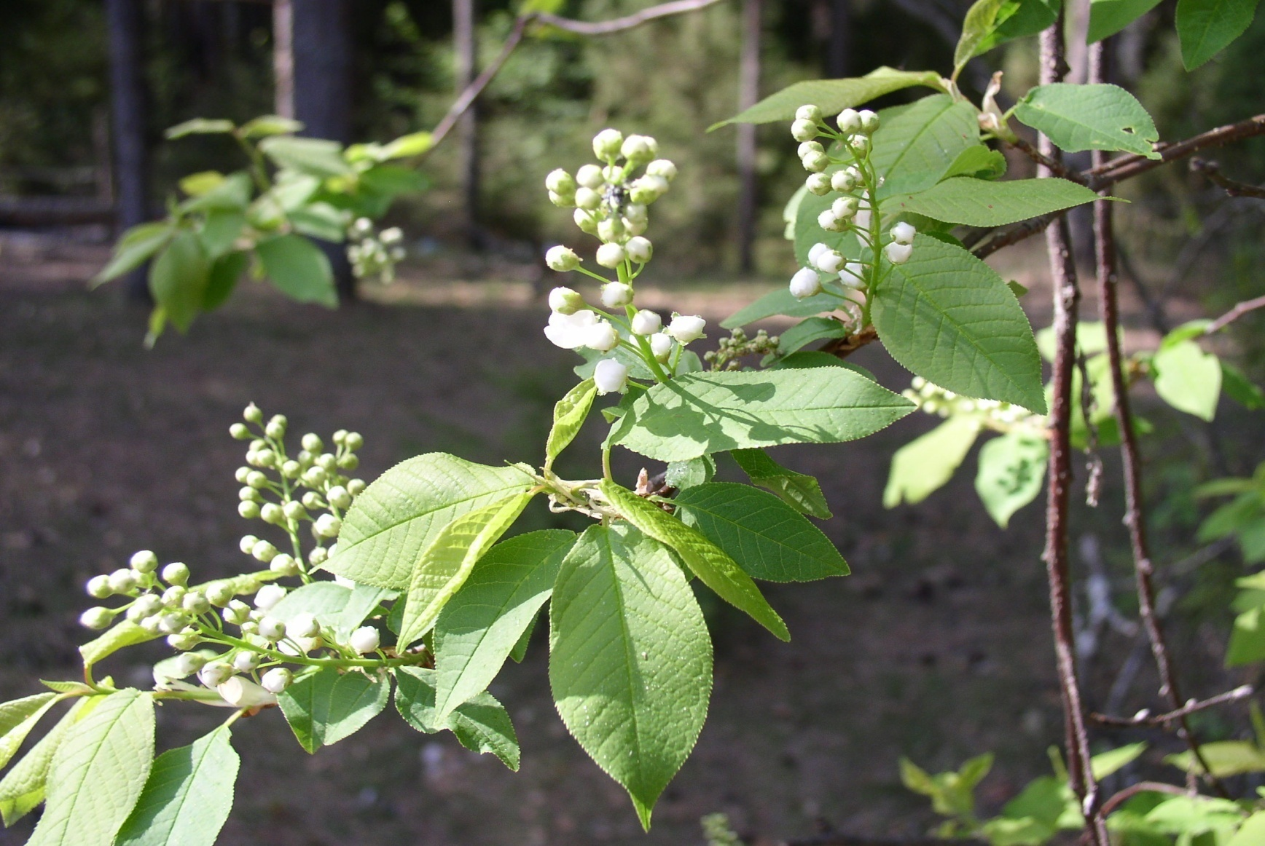

Благодарю за внимание!

